Slide 1
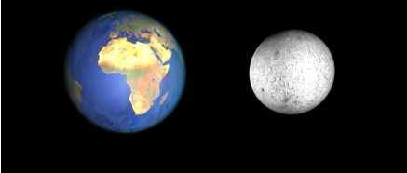
আজকের ক্লাসে সকলকে
স্বাগতম
আমরা সবাই নিরাপদ থাকি
সামাজিক দূরত্ব বজায় রাখি

Slide 2
পরিচিতি
রতন কান্তি নাথ
সহকারি শিক্ষক
রেইছা ঊচ্চ বিদ্যালয়, বান্দরবান সদর, বান্দরবান পার্বত্য জেলা
mobile :01812686321.
mailto:ratankantinath21@gmail.com
Teacher ID: 445374
শ্রেণিঃ- ৮ম
বিষয়ঃ- বিজ্ঞান
অধ্যায়ঃ সপ্তম
পাঠঃ- পৃথিবী ও মহাকর্ষ
পাঠঃ ১ মহাকর্ষ
সময়ঃ- ৪৫ মিনিট

Slide 3
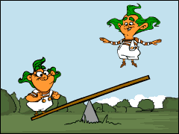
এই ছবিটাতে কি দেখা যাচ্ছে ?

Slide 4
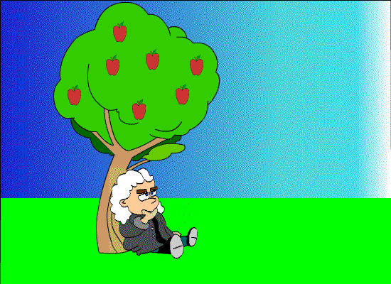
এখানে কি ঘটছে?
মহাকর্ষ

Slide 5
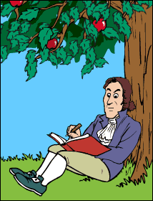
বলতো আপেল নিচের দিকে পড়ার কারণ কি?
পৃথিবীর আকর্ষন।

Slide 6
এই আকর্ষনকে কি বলে কেউ বলতে পারবে?
বস্তু দুইটি কাছে আসার কারণ কেউ বলতে পারবে?
পৃথিবীর প্রতিটি বস্তু একে অপরকে আকর্ষন করে তাই বস্তু দুইটি কাছে আসছে।
মহাকর্ষ।

Slide 7
আজকের পাঠ
মহাকর্ষ

Slide 8
শিখনফল
এই পাঠ শেষে শিক্ষার্থীরা...
মহাকর্ষ কী বলতে পারবে।
নিউটনের মহাকর্ষ সূত্রটি ব্যাখ্যা করতে পারবে।
নিউটনের মহাকর্ষ সূত্রের সাহায্যে গাণিতিক
সমস্যার সমাধান করতে পারবে।

Slide 9
শিখনফল
এই পাঠ শেষে শিক্ষার্থীরা...
১। মহাকর্ষ কি বলতে পারবে।
২। নিউটনের মহাকর্ষ সূত্র বলতে পারবে।
৩। মহাকর্ষীয় ধ্রুবক ব্যাখ্যা করতে পারবে।
৪। মহাকর্ষ বল ব্যাখ্যা করতে পারবে।

Slide 10
ভিডিওটি দেখি

Slide 11
বলতো বস্তু দুইটি কাছে আসার কারণ কী?
এই আকর্ষনকে কি বলে কেউ বলতে পারবে?
বস্তুকণাদ্বয়ের মধ্যকার এ আকর্ষন বলের মান “শুধু বস্তুদ্বয়ের ভর ও দূরত্বের উপর নির্ভর করে”, আকৃতি, প্রকৃতি কিংবা মাধ্যমের প্রকৃতির উপর নির্ভর করে না।বস্তুর ভর যত বেশি হবে আকর্ষণ ততো বেশি হবে।এবং দূরত্ব যত বেশি হবে বল ততো কম হবে।এই আকর্ষণ সম্পর্কে নিউটনের একটি সূত্র আছে তোমরা কি কেউ বলতে পারবে।
পৃথিবীর প্রতিটি বস্তু একে অপরকে আকর্ষন করে তাই বস্তু দুইটি কাছে আসছে।
মহাকর্ষ।

Slide 12
m₁
m₂
F
d
ধরা যাক m₁ ও m₂ ভরের দুটি বস্তু পরস্পর থেকে d দূরত্বে অবস্থিত এদের মধ্যকার আকর্ষণ বল F হলে মহাকর্ষ সূত্রানুসারে,
নিউটনের সূত্রঃ মহাবিশ্বের প্রতিটি বস্তুকণা একে অপরকে নিজের দিকে আকর্ষণ করে এবং এ আকর্ষণ বলের মান বস্তুকণাদ্বয়ের ভরের গুনফলের সমানুপাতিক ও তাদের দূরত্বের বর্গের ব্যস্তানুপাতিক এবং এ বল বস্তুকণাদ্বয়ের সংযোজক সরলরেখা বরাবর ক্রিয়া করে।
এক কিলোগ্রাম ভরের দুটি বস্তু এক মিটার দূরত্বে স্থাপন করলে এরা পরস্পরকে যে বল দ্বারা আকর্ষণ করে তা G এর সমান।G এর মান 6.673×10⁻¹¹ Nm²Kg⁻² .
m₁
m₂ ….(i)
F∞
F∞
এবং
...(ii)
, (i)+(ii)
F∞
, F=G
G একটি সমানুপাতিক ধ্রুবক, একে বিশ্বজনীন মহাকর্ষীয় ধ্রুবক বলে।

Slide 13
দলীয় কাজ
m₁ =20kg
m₂ =30kg
F
d=10m
বস্তু দুইটির দূরত্ব তিন গুন হলে আকর্ষণ বলের মান কীরুপ পরিবর্তন হবে ব্যাখ্যা কর?

Slide 14
দেওয়া আছে,
বস্তুর ভর m₁=20kg ও m₂=30kg এবং মধ্যবুর্তী দূরত্ব d=10m
আমরা জানি, G= 6.673×10⁻¹¹ Nm²Kg⁻²
আকর্ষণ বল F=G
6.673×10⁻¹¹ Nm²Kg⁻²
F=
×
F=4.00 10⁻¹⁰N
×

Slide 15
দূরত্ব তিনগুন হলে d=10 3= 30m
×
আকর্ষণ বল F'=G
6.673×10⁻¹¹ Nm²Kg⁻²
F'=
×
4.45×10⁻¹¹ N
F'=
F'
4.45×10⁻¹¹ N
0.111
4.00 10⁻¹⁰N
F
×
দূরত্ব তিন গুন বাড়লে আকর্ষণ বল ৯ভাগের এক ভাগ হবে।

Slide 16
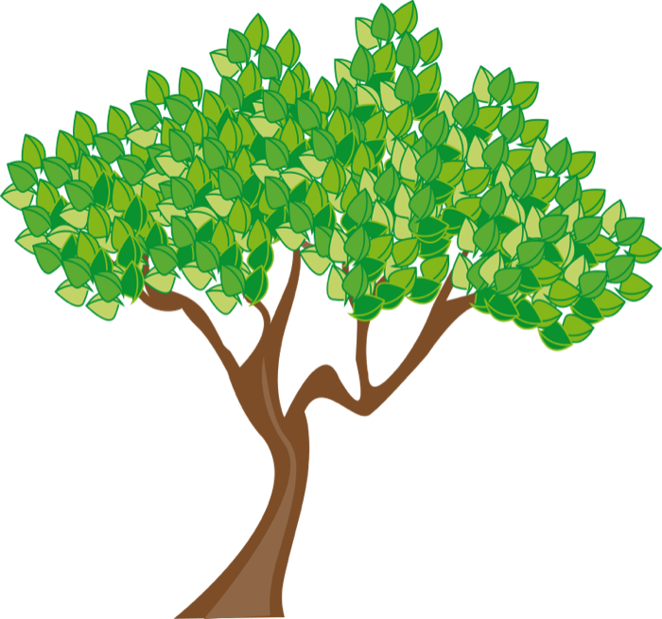
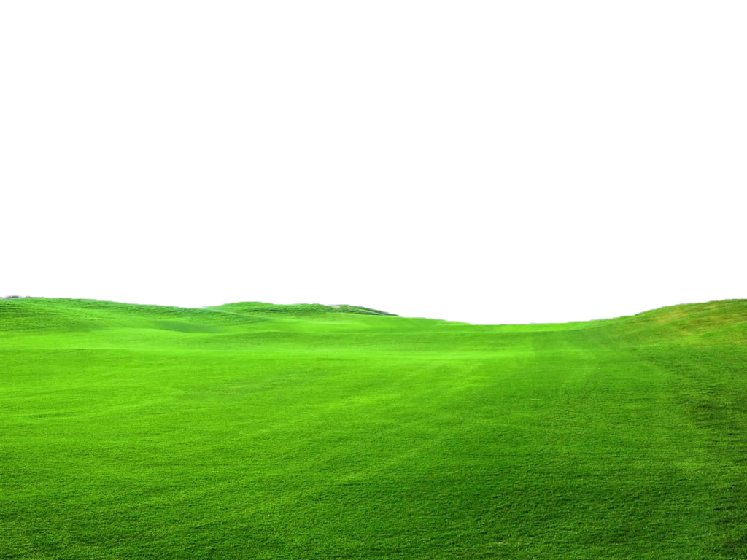
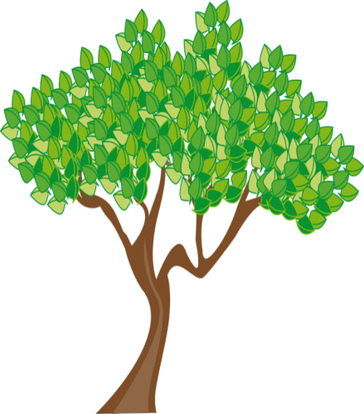
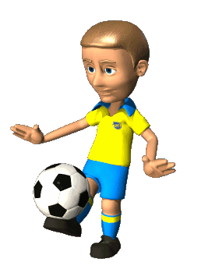
মূল্যায়ন
১। বলটি নিচের দিকে ফিরে আসার কারণ কী?
২। মহাকর্ষ বল কী?
৩। মহাকর্ষ বলের সূত্রটিতে F, r, M দ্বারা কী বুঝায়?

Slide 17
বাড়ির কাজ
২২০
কেজি
২৫
কেজি
২০ মিঃ
ধর, একটি বস্তুর ভর ২২০ কেজি, অপর বস্তুর ভর ২৫ কেজি এবং তাদের মধ্যে দূরত্ব ২০ মিঃ। এদের মধ্যের মহাকর্ষ বল কত?

Slide 18
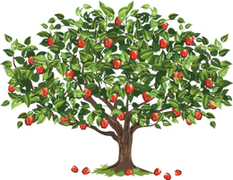
ধন্যবাদ সবাইকে

